Slide 1
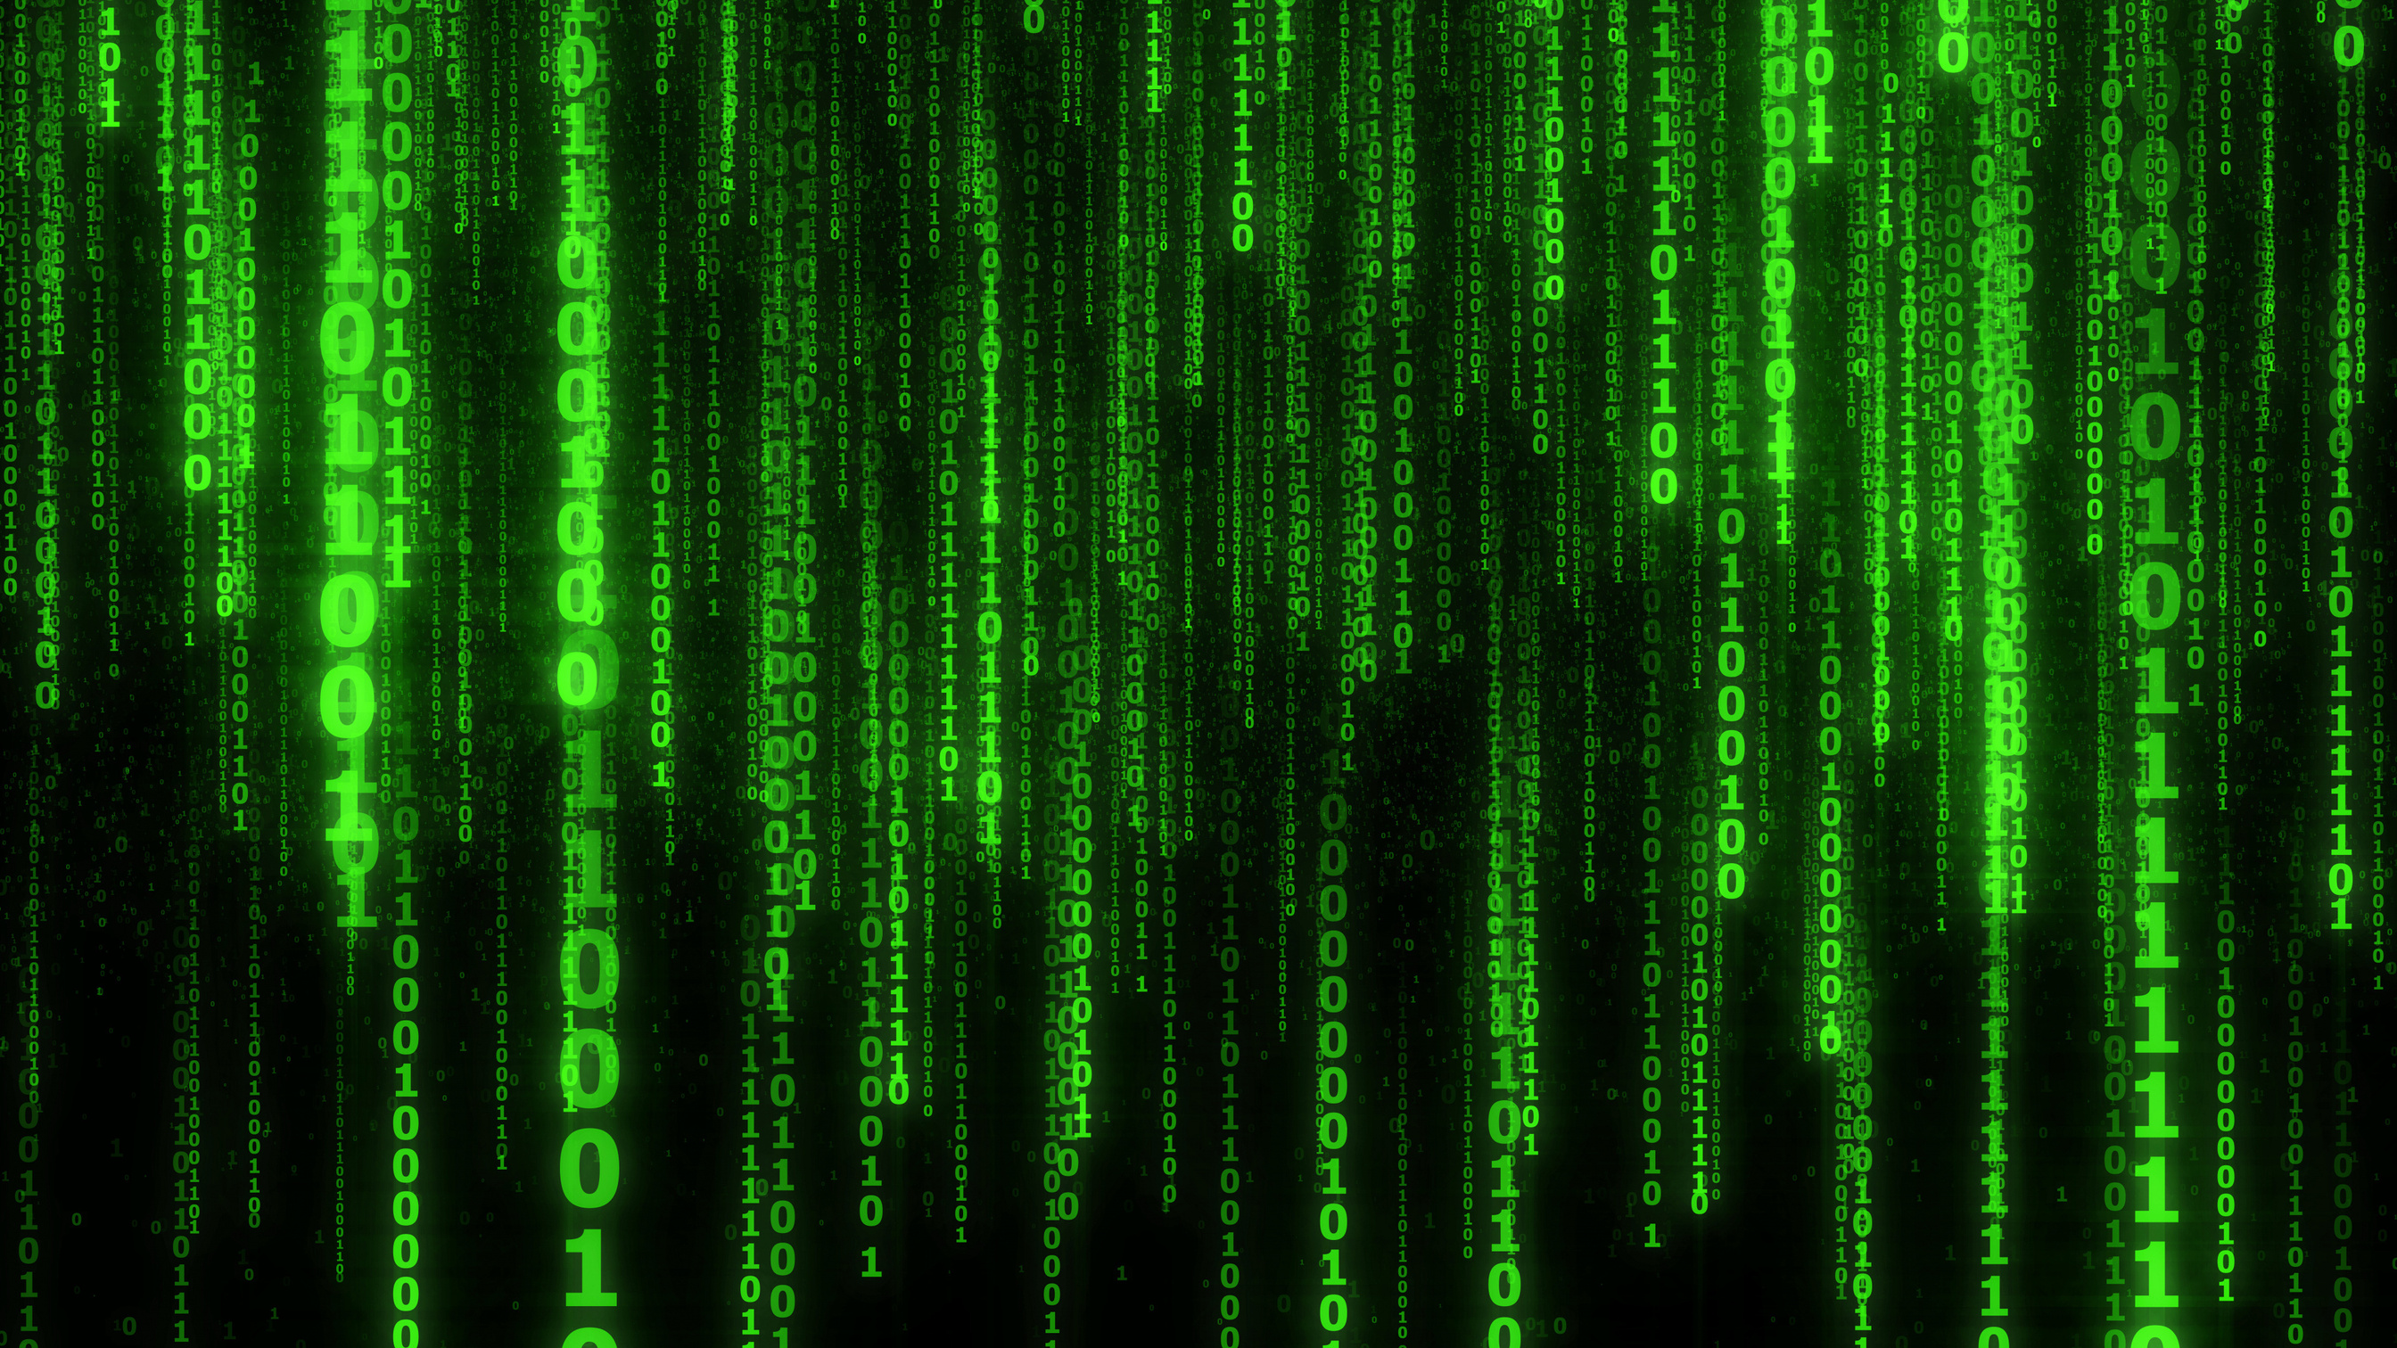
Matrix

Slide 2
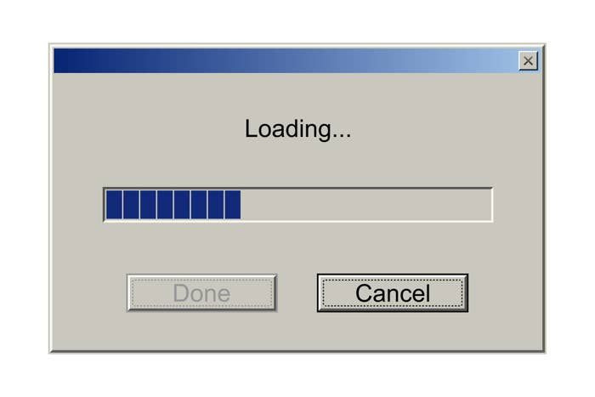

Ποια είναι η αλήθεια για τον κόσμο;
Η ταινία Matrix και η πραγματικότητα

Slide 3

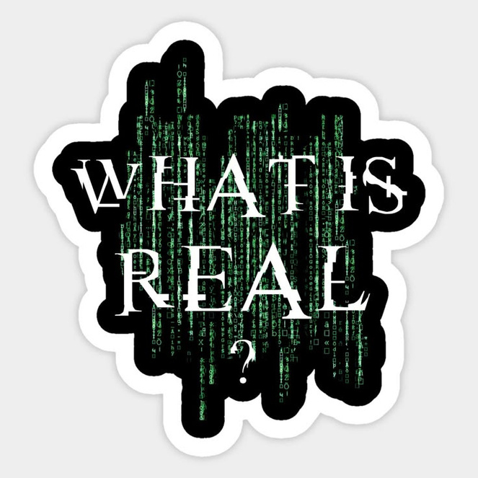
Η ταινία Matrix ασχολείται με το ερώτημα αν ο κόσμος που ζούμε είναι αληθινός ή αν πρόκειται για μια ψεύτικη πραγματικότητα. Μέσα από την ιστορία της, μας βοηθά να σκεφτούμε τη σχέση του ανθρώπου με την αλήθεια.

Slide 4
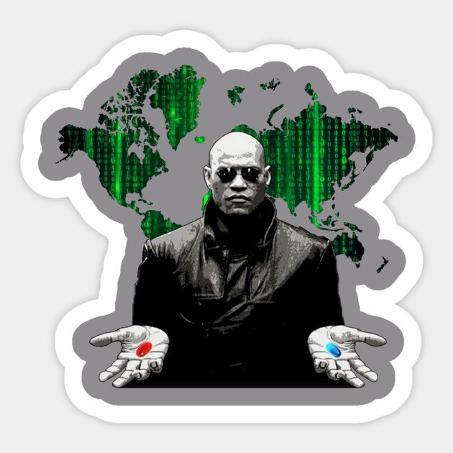
Το βασικό ερώτημα της ταινίας
Στο Matrix τίθεται το ερώτημα αν όσα βλέπουμε και ζούμε καθημερινά είναι πραγματικά.
Οι άνθρωποι συνήθως αποδέχονται τον κόσμο όπως τους παρουσιάζεται και δεν τον αμφισβητούν, κάτι που κάνει δύσκολη την αναζήτηση της αλήθειας.

Slide 5

Τι είναι το Matrix
Το Matrix είναι ένας τεχνητός κόσμος, φτιαγμένος από μηχανές, ο οποίος παρουσιάζεται στους ανθρώπους ως φυσιολογική ζωή.
Οι άνθρωποι που ζουν μέσα σε αυτό πιστεύουν ότι είναι ελεύθεροι, ενώ στην πραγματικότητα ελέγχονται χωρίς να το γνωρίζουν.

Slide 6

Η ψευδαίσθηση της κανονικότητας
Ο κόσμος του Matrix μοιάζει κανονικός και ασφαλής.
Οι άνθρωποι δεν καταλαβαίνουν ότι ζουν σε μια ψευδαίσθηση, επειδή όλα γύρω τους φαίνονται γνώριμα.
Η συνήθεια τούς εμποδίζει να αμφισβητήσουν την πραγματικότητα.

Slide 7

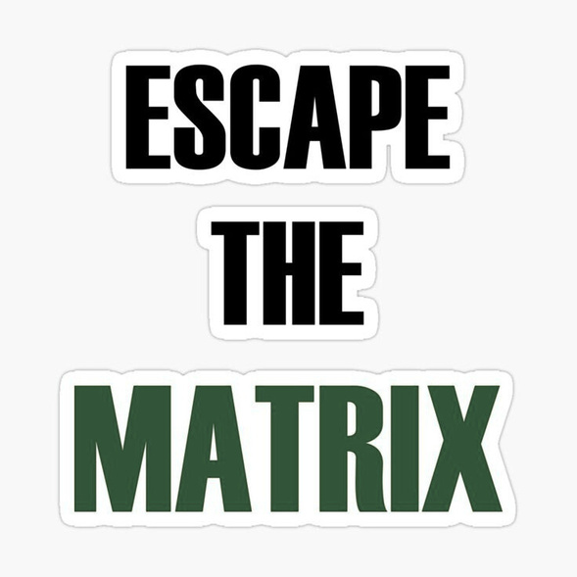
Ο ρόλος του Μορφέα
Ο Μορφέας πιστεύει ότι η αλήθεια πρέπει να αποκαλυφθεί, ακόμα κι αν είναι δύσκολη. Εκπροσωπεί τον άνθρωπο που δεν συμβιβάζεται με το ψέμα και επιλέγει να γνωρίσει την πραγματικότητα όπως είναι.

Slide 8
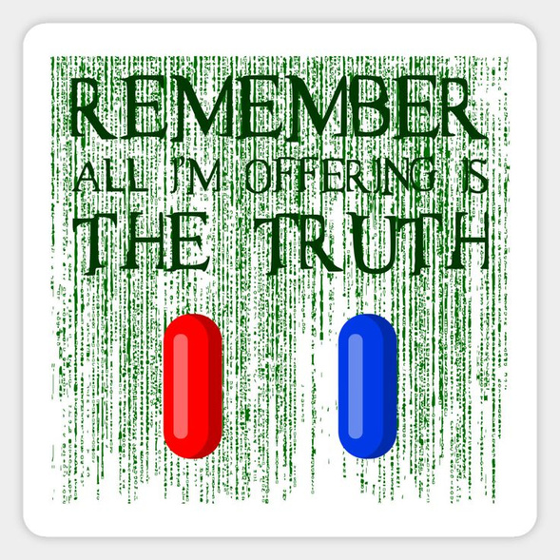
Ο Νίο και η δυσκολία της αλήθειας
Ο Νίο στην αρχή δυσκολεύεται να δεχτεί την αλήθεια, γιατί αυτή ανατρέπει όσα ήξερε μέχρι τότε.
Η αντίδρασή του δείχνει ότι για τον άνθρωπο η αλήθεια συχνά είναι πιο δύσκολη από την άνεση του ψεύτικου κόσμου.

Slide 9

Γιατί φοβόμαστε την αλήθεια
Η αλήθεια απαιτεί να εγκαταλείψουμε την ασφάλεια που μας προσφέρει το γνώριμο περιβάλλον.
Πολλοί άνθρωποι φοβούνται την αλλαγή και προτιμούν να ζουν μέσα σε μια ψευδαίσθηση, γιατί τους κάνει να αισθάνονται ασφαλείς.

Slide 10
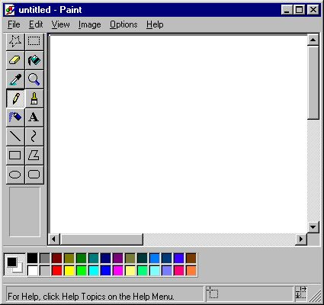
Το μήνυμα
της ταινίας
Η ταινία Matrix μας δείχνει ότι η ψεύτικη πραγματικότητα μπορεί να είναι άνετη, αλλά στερεί από τον άνθρωπο την ελευθερία του. Αντίθετα, η αληθινή ζωή μπορεί να είναι δύσκολη, αλλά δίνει τη δυνατότητα της επιλογής.

Slide 11
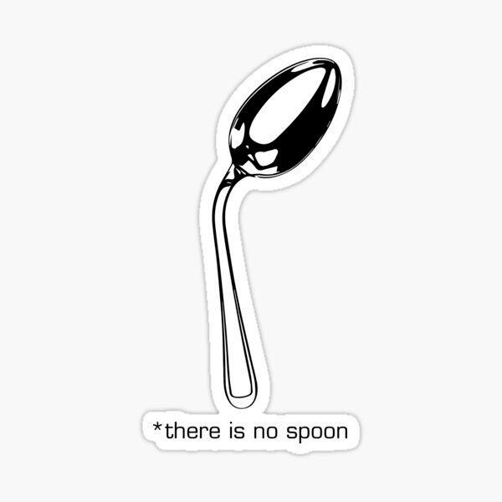
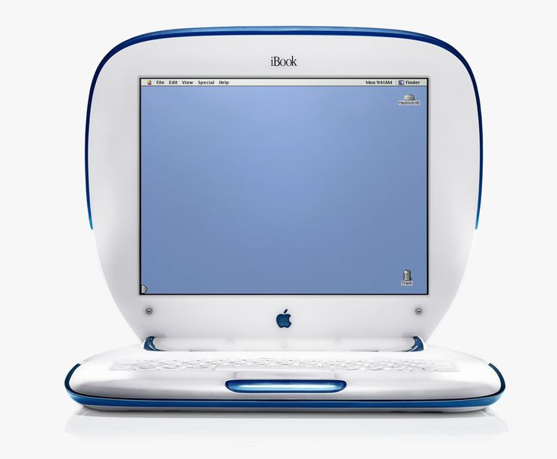
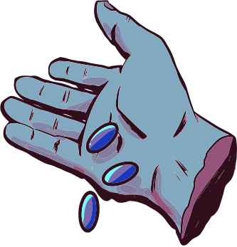
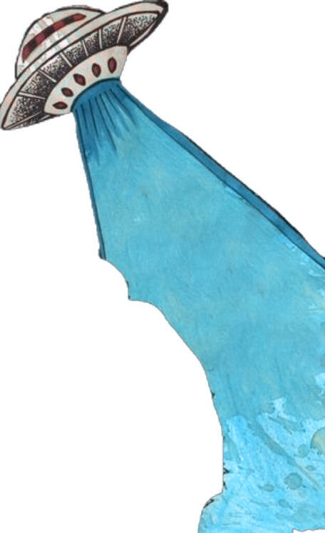
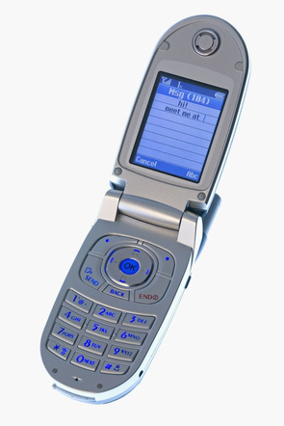

Σχέση με τη
σύγχρονη ζωή
Το Matrix μπορεί να συνδεθεί με τη σύγχρονη κοινωνία, όπου συχνά δεχόμαστε πληροφορίες χωρίς να τις ελέγχουμε. Η ταινία μας προτρέπει να σκεφτόμαστε κριτικά και να μην αποδεχόμαστε τα πάντα χωρίς προβληματισμό.

Slide 12

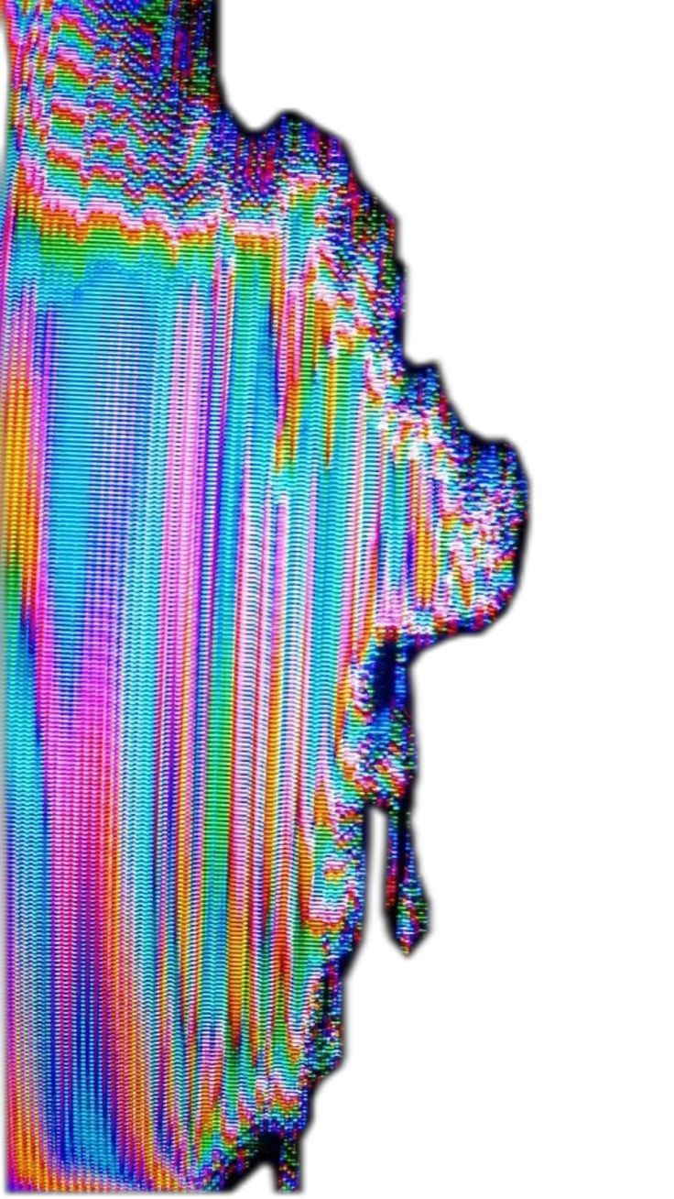

Συμπέρασμα
Στην ταινία Matrix, η αλήθεια παρουσιάζεται ως δύσκολη αλλά απαραίτητη. Ο άνθρωπος καλείται να επιλέξει ανάμεσα στην άνεση του ψεύτικου κόσμου και στη δυσκολία της πραγματικότητας. Το μήνυμα της ταινίας είναι ότι η αλήθεια, όσο δύσκολη κι αν είναι, οδηγεί στην ελευθερία.
Αγγελική Θεοδώρου, Χριστίνα Σταματάκη, Ντιάνα Κατσάρη, Σταυριάννα Γρούντα

